Slide 1

HUST
第五章 几何元素的相对位置
§5-1 平行问题
画法几何及机械制图
§5-2 相交问题
§5-3 垂直问题

Slide 2
第五章 几何元素的相对位置
HUST
§5-1 平行问题
一、直线与平面平行
画法几何及机械制图
几何条件:
若一条直线与一平面内的某一直线平行，则该直线平行于这一平面。
例1 已知∆ABC和D点的投影，过D作下列直线平行于∆ABC。
一般位置直线；正平线；侧平线。
若一直线与某一投影面的垂直面平行，则……

Slide 3
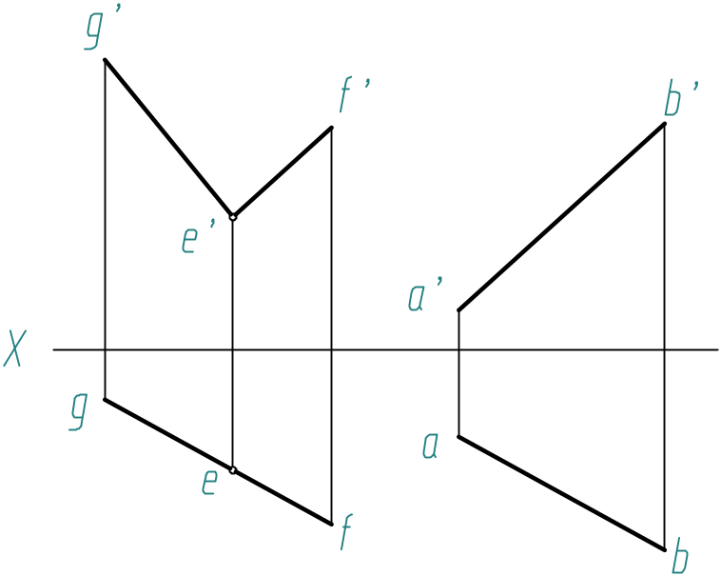
第五章 几何元素的相对位置
HUST
§5-1 平行问题
一、直线与平面平行
画法几何及机械制图
若一条直线与一平面内的某一直线平行，则该直线平行于这一平面。
几何条件：
若一直线与某一投影面的垂直面平行，则直线必有一投影平行该投影面的直面的积聚性投影。
平面EFG是什么位置平面？

Slide 4
第五章 几何元素的相对位置
HUST
§5-1 平行问题
二、平面与平面平行
画法几何及机械制图
几何条件:
若平面内的两条相交直线分别平行另一平面内的两条相交直线，则两个平面平行。
例2 已知∆ABC和D点的投影，过D作平面平行于∆ABC。

Slide 5
第五章 几何元素的相对位置
HUST
§ 5-1 平行问题
二、平面与平面平行
画法几何及机械制图
若平面内的两条相交直线分别平行另一平面内的两条相交直线，则两个平面平行。
几何条件：
例3 判断一下两平面是否平行
若两投影面的垂直面平行，则它们积聚性投影必平行。

Slide 6
第五章 几何元素的相对位置
HUST
§5-2 相交问题
一、利用积聚性求交点或交线
画法几何及机械制图
例6 求∆ABC与四边形EFGH的交线。
a’
m’
h’(g’)
e’(f’)
注意：1、有限空间与无限空间的思维方式的转化；2、可见性的判别。
n’
c’
b’
X
f
a
g
m
n
c
b
e
h

Slide 7
第五章 几何元素的相对位置
HUST
§5-2 相交问题
线面相交求交点——共有点
面面相交求交线——共有线
画法几何及机械制图
一、利用积聚性求交点或交线
例 求MN与∆ABC的交点。
∆ABC的积聚性水平投影abc与MN的水平投影mn的交点即为所求的交点的水平投影。
利用重影点判别可见性
例 求铅垂线AB与△DEF的交点

Slide 8
第五章 几何元素的相对位置
HUST
§5-2 相交问题
作图：① 在a″b″投影上求出1″点，作1″2″// s″a″交s″b″于2″点；
例7 求共边△SAB和△SBC与共边四边形平面DEFG和EFIJ的交线，补齐缺漏的图线，并判别可见性
画法几何及机械制图
② 在b″c″投影上求出4″点，作4″3″ // s″c″交e″f ″于3″点；
③ 连接2″3″，则三段交线的侧面投影全部求出。
4’
4”
3’
3”
④ 利用侧面投影上的几对重影点X坐标的大小可以判别出可见性，如右图所示。
2’
2”
1”
1’

Slide 9
第五章 几何元素的相对位置
HUST
§5-2 相交问题
作图：① 在a″b″投影上求出1″点，作1″2″// s″a″交s″b″于2″点；
画法几何及机械制图
② 在b″c″投影上求出4″点，作4″3″ // s″c″交e″f ″于3″点；
③ 连接2″3″，则三段交线的侧面投影全部求出。
④ 利用侧面投影上的几对重影点X坐标的大小可以判别出可见性，如右图所示。

Slide 10
第五章 几何元素的相对位置
HUST
§5-2 相交问题
二、利用辅助平面求交点或交线
画法几何及机械制图
当相交的几何元素均处于一般位置，无积聚性时，可以采用换面法或利用辅助平面求交点或交线。
例8 求直线AB与∆CDE的交点。
X1
d’
d1
1
b’
b1
k’
c’
k1
2
3’(4’)
c1
a’
e’
X
e1
a1
b
4
e
c
3
k
I在平面CDE、II在直线AB上
1(2)
III在平面CDE、IV在直线AB上
a
d

Slide 11
第五章 几何元素的相对位置
HUST
§5-2 相交问题
二、利用辅助平面求交点或交线
画法几何及机械制图
当相交的几何元素均处于一般位置，无积聚性时，可以采用换面法或利用辅助平面求交点或交线。
例8 求直线AB与∆CDE的交点。
1、作辅助平面（ 面）
2、求辅助平面与已知平面的交线
3、求交线与已知直线的交点
4、判别可见性

Slide 12
第五章 几何元素的相对位置
HUST
§5-2 相交问题
二、利用辅助平面求交点或交线
画法几何及机械制图
当相交的几何元素均处于一般位置，无积聚性时，可以采用换面法或利用辅助平面求交点或交线。
1、作辅助平面（ 面）
2、求辅助平面与已知平面的交线
3、求交线与已知直线的交点
4、判别可见性
例9 求∆ABC与∆DEF
的交线。

Slide 13
第五章 几何元素的相对位置
HUST
§5-2 相交问题
三、三面共点原理
画法几何及机械制图
当相交的几何元素均处于一般位置，且空间不相交时，可以采用三面共点原理。
例10 求平面ABCD与平面EFG的交线

Slide 14
第五章 几何元素的相对位置
HUST
§5-3 垂直问题
1
'
一、直线与平面垂直
k
'
画法几何及机械制图
几何条件：若一直线垂直于平面，则此直线必垂直于平面内所有直线，其中包括平面内的正平线和水平线。
a
'
例11 过K点作一直线垂直于△ABC
d
'
c
'
① 过c′作平面内的水平线
e
'
X
b
'
②过a作平面内正平线
c
③过k’作k’1’垂直a’e’
过k作k1垂直cd
a
e
如何求垂足？即K1与平面的交点
d
k
b
1

Slide 15
第五章 几何元素的相对位置
HUST
§5-3 垂直问题
二、平面与平面垂直
画法几何及机械制图
几何条件：若直线与一平面垂直，则包含此直线的所有平面都垂直于该平面。
例12 过K点作一平面垂直于已知平面△ABC
① 过a′作平面内的水平线
②过c作平面内正平线
③过k’作k’l’垂直a’e’
过k作kl垂直cd
④任作直线KD

Slide 16
第五章 几何元素的相对位置
HUST
§5-3 垂直问题
二、平面与平面垂直
画法几何及机械制图
几何条件：若直线与一平面垂直，则包含此直线的所有平面都垂直于该平面。
例13 过K点作一平面垂直于已知平面△ABC
① 过k′作正平线 K1垂直a’c’
②过k作水平线K2垂直ac

